Slide 1
II. Une histoire politique et diplomatique complexe

Slide 2
Propositions de mise en œuvre On entend dans cette partie expliquer la profondeur historique des enjeux du Proche et Moyen Orient par une mise en récit des événements passés autour des 3 périodes. Pour appuyer le discours, on se propose de faire construire aux élèves parallèlement aux explications des croquis de synthèses permettant de caractériser les trois périodes. C’est l’occasion de retravailler cette compétence en accentuant la réflexion sur les choix des figurés La fiche a été conçue pour servir in fine de fiche de révision où sont répertoriés pour les élèves les événements, les faits et les acteurs principaux On fait formuler par les élèves pour chaque fiche une phrase de synthèse explicitant en quoi la période étudiée est cruciale pour comprendre les enjeux et tensions actuels du Proche et Moyen Orient

Slide 3
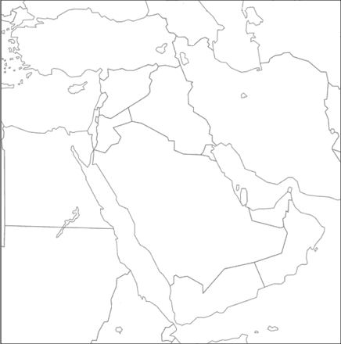
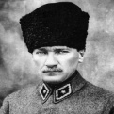
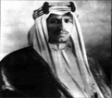
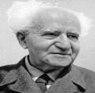
1. Les héritages de la domination européenne au Proche et Moyen-Orient
a) Un territoire sous domination européenne depuis la fin de la Première guerre mondiale
Un impérialisme britannique ancien aux marges du Moyen-Orient avant 1914
Le contrôle britannique du canal de Suez, axe stratégique vers la « route des Indes »
Les anciennes limites de l’Empire ottoman avant son démantèlement après sa défaite en 1918
Les territoires administrés par des puissances mandataires françaises et britanniques rivales, au nom de la SDN
b) Une domination contestée à l’origine du mouvement nationaliste arabe
Naissance du nationalisme arabe et multiplication des révoltes indépendantistes
Etats nouveaux cherchant à s’affirmer : Turquie autoritaire et laïque de Mustapha Kémal (1923), Arabie Saoudite d’Ibn Saoud (1932), Iran (1934)
Immigration juive en Palestine en vue de la constitution d’un Etat juif (sionisme)
Intérêts américains croissants dans l’exploitation des gisements pétroliers
c) La réorganisation du Moyen-Orient après 1945 : la fin de la prépondérance européenne et la naissance d’Israël.
Début de la décolonisation et de l’émancipation des peuples du Proche-Orient
Tensions en Palestine : fin du mandat britannique et plan de partage de la Palestine
Création de l’Etat d’Israël
Les repères-clés :
1916 : Accords Sykes-Picot prévoyant le partage de l’Empire ottoman après guerre
1917 : Déclaration Balfour favorable à la constitution d’un foyer national juif en Palestine
1920 : Traité de Sèvres stipulant l’effondrement de l’Empire ottoman et son démantèlement
1936-39 : Grandes révoltes arabes
1947 : Plan de partage de la Palestine après une série d’attentats et de violences interethniques
1948 : Création d’Israël
Les principaux acteurs :
Mustapha Kemal
(1881-1938)
Ibn Saoud
(1880-1953)
David Ben Gourion
(1886-1973)



Slide 4
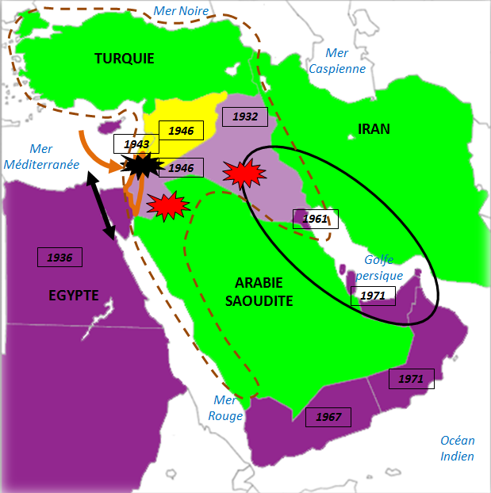
1. Les héritages de la domination européenne au Proche et Moyen-Orient
a) Un territoire sous domination européenne depuis la fin de la Première guerre mondiale
Un impérialisme britannique ancien aux marges du Moyen-Orient avant 1914
Le contrôle britannique du canal de Suez, axe stratégique vers la « route des Indes »
Les anciennes limites de l’Empire ottoman avant son démantèlement après sa défaite en 1918
Les territoires administrés par des puissances mandataires françaises et britanniques rivales, au nom de la SDN
b) Une domination contestée à l’origine du mouvement nationaliste arabe
Naissance du nationalisme arabe et multiplication des révoltes indépendantistes
Etats nouveaux cherchant à s’affirmer : Turquie autoritaire et laïque de Mustapha Kémal (1923), Arabie Saoudite d’Ibn Saoud (1932), Iran (1934)
Immigration juive en Palestine en vue de la constitution d’un Etat juif (sionisme)
Intérêts américains croissants dans l’exploitation des gisements pétroliers
c) La réorganisation du Moyen-Orient après 1945 : la fin de la prépondérance européenne et la naissance d’Israël.
Début de la décolonisation et de l’émancipation des peuples du Proche-Orient
Tensions en Palestine : fin du mandat britannique et plan de partage de la Palestine
Création de l’Etat d’Israël
1946
Les repères-clés :
1916 : Accords Sykes-Picot prévoyant le partage de l’Empire ottoman après guerre
1917 : Déclaration Balfour favorable à la constitution d’un foyer national juif en Palestine
1920 : Traité de Sèvres stipulant l’effondrement de l’Empire ottoman et son démantèlement
1936-39 : Grandes révoltes arabes
1947 : Plan de partage de la Palestine après une série d’attentats et de violences interethniques
1948 : Création d’Israël
Les principaux acteurs :
Mustapha Kemal
(1881-1938)
Fondateur de la Turquie moderne en 1923, régime laïque et autoritaire inspiré par l’Occident dont il est le premier président, surnommé « Atatürk ».
Ibn Saoud
(1880-1953)
Premier roi de l’Arabie Saoudite et fondateur de la dynastie saoudienne en 1932
David Ben Gourion
(1886-1973)
Juif polonais immigré en Palestine, sioniste qui dirigea la communauté juive en Palestine durant le mandat britannique
Fondateur de l’Etat d’Israël et premier dirigeant d’Israël
 Des frontières tracées par les colonisateurs qui ne tiennent pas compte des réalités humaines et économiques à l’origine de la plupart des conflits territoriaux du XXe siècle
 Une politique britannique ambivalente qui jouent sur les aspirations nationalistes arabes et sionistes antagonistes

Slide 5
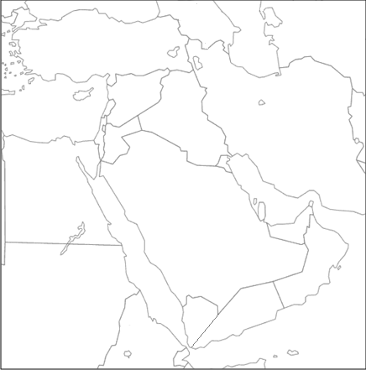
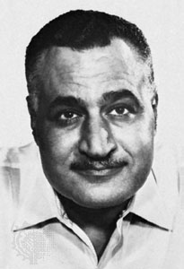
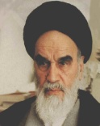
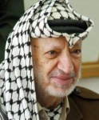
2. Le Moyen Orient, théâtre de conflits multiples durant la Guerre froide
a) Des tensions et des crises liées à la bipolarisation de la région
Les Etats soutenus économiquement et militairement par l’URSS
Les Etats alliés des Etats-Unis (pacte de Bagdad, Israël, Arabie Saoudite)
La crise de Suez 1956 qui marque la fin des espoirs européens de peser dans la région
L’échec du panarabisme nassérien, comme forme de non-alignement
Les renversements d’alliance au profit des Etats-Unis
b) Des conflits régionaux, progressivement instrumentalisés par les deux superpuissances, qui déstabilisent la région
Les guerres israélo-arabes qui permettent à Israël de s’imposer comme la puissance militaire régionale et qui obligent l’Egypte à normaliser ses relations
La révolution iranienne : l’affirmation de l’islamisme politique
La zone de front de la guerre Iran-Irak
Les guerres civiles interethniques et interconfessionnelles (Liban de 1975 à 1990)
Le problème israélo-palestinien
Les principaux acteurs :
Gamal Abdel Nasser
(1918-1970)
Les repères-clés :
1948-49 : Première guerre israélo-arabe remportée par Israël
1956 : Crise de Suez après la nationalisation du canal par Nasser
1967 : Guerre des Six-Jours qui permet à Israël d’étendre son territoire
1973 : Guerre du Kippour lancée par l’Egypte et la Syrie , repoussée par Israël
1978 : Reconnaissance officielle d’Israël par l’Egypte à Camp David
1979 : Révolution islamique en Iran qui renverse la monarchie autoritaire du Shah
1980-88 : Guerre Iran-Irak faisant plus d’un million de morts
Khomeiny (1902-1989)
Yasser Arafat
(1924-2004)




Slide 6
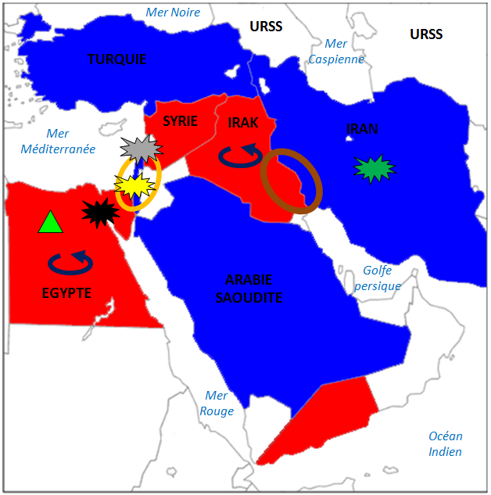
2. Le Moyen Orient, théâtre de conflits multiples durant la Guerre froide
a) Des tensions et des crises liées à la bipolarisation de la région
Les Etats soutenus économiquement et militairement par l’URSS
Les Etats alliés des Etats-Unis (pacte de Bagdad, Israël, Arabie Saoudite)
La crise de Suez 1956 qui marque la fin des espoirs européens de peser dans la région
L’échec du panarabisme nassérien, comme forme de non-alignement
Les renversements d’alliance au profit des Etats-Unis
b) Des conflits régionaux, progressivement instrumentalisés par les deux superpuissances, qui déstabilisent la région
Les guerres israélo-arabes qui permettent à Israël de s’imposer comme la puissance militaire régionale et qui obligent l’Egypte à normaliser ses relations
La révolution iranienne : l’affirmation de l’islamisme politique
La zone de front de la guerre Iran-Irak
Les guerres civiles interethniques et interconfessionnelles (Liban de 1975 à 1990)
Le problème israélo-palestinien
Les principaux acteurs :
Gamal Abdel Nasser
(1918-1970)
Colonel qui participe au coup d’Etat contre le roi Farouk en 1952, il devient raïs en 1954
Soutenu par l’URSS, il incarne le panarabisme et est un des leaders du mouvement non-aligné
Grande popularité dans le monde arabe
Les repères-clés :
1948-49 : Première guerre israélo-arabe remportée par Israël
1956 : Crise de Suez après la nationalisation du canal par Nasser
1967 : Guerre des Six-Jours qui permet à Israël d’étendre son territoire
1973 : Guerre du Kippour lancée par l’Egypte et la Syrie , repoussée par Israël
1978 : Reconnaissance officielle d’Israël par l’Egypte à Camp David
1979 : Révolution islamique en Iran qui renverse la monarchie autoritaire du Shah
1980-88 : Guerre Iran-Irak faisant plus d’un million de morts
Khomeiny (1902-1989)
Chef chiite religieux, opposant au Shah d’Iran qu’il renverse en 1979
« Guide spirituel de la Révolution », il instaure une théocratie répressive hostile aux USA, à Israël et à l’occidentalisation
Yasser Arafat
(1924-2004)
Chef historique du Fatah, qui prend la tête de l’OLP en 1969
Partisan de la guérilla terroriste puis ouvert aux négociations
Signataire des accords d’Oslo en 1993
Premier président de l’Autorité palestinienne
 Un espace stratégique pour ses ressources qui est au cœur des rivalités entre les Etats-Unis et l’URSS
 Des Etats arabes obligées de reconnaître la supériorité militaire d’Israël et de normaliser leurs relations avec elle
 La menace de la contagion révolutionnaire iranienne qui accroît les tensions avec les puissances voisines sunnites.

Slide 7
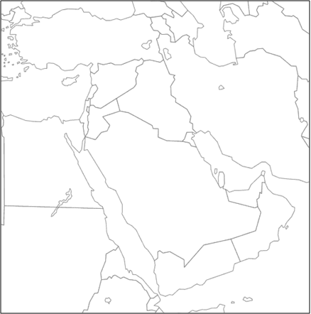
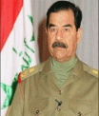
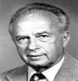
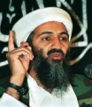
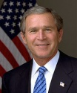
3. Un Proche et Moyen Orient : un espace stratégique, de plus en plus instable depuis le 11 septembre 2001
Un interventionnisme américain qui veut redessiner le Moyen-Orient
Présence militaire américaine
Intervention multilatérale dirigée par les Etats-Unis contre l’Irak (Guerre du Golfe)
Intervention des Etats-Unis et de l’OTAN au nom de l’ONU pour lutter contre le terrorisme islamiste et le régime des Talibans (guerre en Afghanistan)
Intervention américaine unilatérale contre l’Irak
b) Un espace déstabilisé par des conflits nouveaux
Enlisement des armées américaines et occidentales
Arc chiite dominé par l’Iran, hostile aux Etats-Unis et à Israël
Etats quasi-faillis ou en guerre civile, propices aux conflits interethniques et au développement du terrorisme
Montée de la piraterie le long des grands axes commerciaux
Contestations populaires du Printemps arabe
c) Des risques de plus en plus nombreux qui menacent l’ordre international
Montée d’un sentiment antiaméricain dans les opinions publiques
Menace de prolifération nucléaire
Non-application des accords israélo-palestiniens (2e intifada, mur de séparation, terrorisme)
Des puissances régionales aux ambitions antagonistes
Les principaux acteurs :
Saddam Hussein
(1937-2006)
Les repères-clés :
1990-91 : Invasion irakienne du Koweït qui déclenche la Guerre du Golfe, qui porte en elle l’espoir d’une gestion multilatérale des conflits par l’ONU
2001 : Attentats du 11 septembre et intervention en Afghanistan d’une coalition américaine avec un mandat de l’ONU
2003 : Intervention américaine contre l’Irak sans l’accord de l’ONU
2011 : Printemps arabe en Tunisie puis en Egypte, qui s’étend dans des pays arabo-musulmans
Yitzhak Rabin (1922-1995)
Oussama Ben Laden
(1957-2011)
Georges W. Bush (né en 1946)

Slide 8
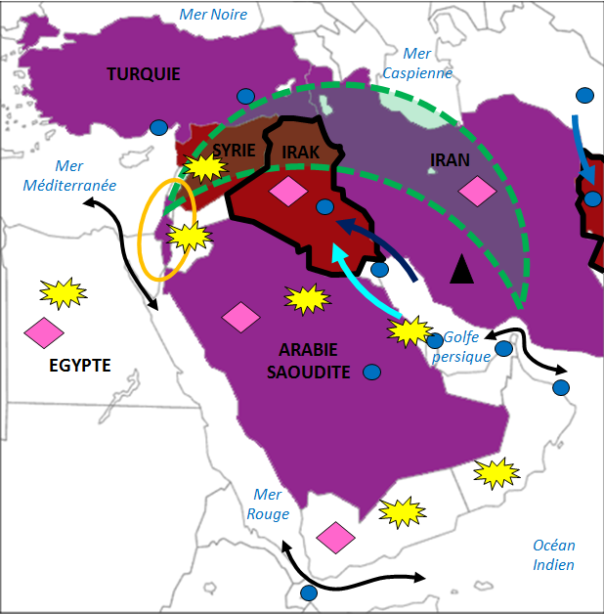
3. Un Proche et Moyen Orient : un espace stratégique, de plus en plus instable depuis le 11 septembre 2001
Un interventionnisme américain qui veut redessiner le Moyen-Orient
Présence militaire américaine
Intervention multilatérale dirigée par les Etats-Unis contre l’Irak (Guerre du Golfe)
Intervention des Etats-Unis et de l’OTAN au nom de l’ONU pour lutter contre le terrorisme islamiste et le régime des Talibans (guerre en Afghanistan)
Intervention américaine unilatérale contre l’Irak
b) Un espace déstabilisé par des conflits nouveaux
Enlisement des armées américaines et occidentales
Arc chiite dominé par l’Iran, hostile aux Etats-Unis et à Israël
Etats quasi-faillis ou en guerre civile, propices aux conflits interethniques et au développement du terrorisme
Montée de la piraterie le long des grands axes commerciaux
Contestations populaires du Printemps arabe
c) Des risques de plus en plus nombreux qui menacent l’ordre international
Montée d’un sentiment antiaméricain dans les opinions publiques
Menace de prolifération nucléaire
Non-application des accords israélo-palestiniens (2e intifada, mur de séparation, terrorisme)
Des puissances régionales aux ambitions antagonistes
Les principaux acteurs :
Saddam Hussein
(1937-2006)
Membre du parti Baas irakien et général
Dirige de manière autoritaire l’Irak de 1979 à 2003
Condamné à mort pour crimes contre l’humanité
Les repères-clés :
1990-91 : Invasion irakienne du Koweït qui déclenche la Guerre du Golfe, qui porte en elle l’espoir d’une gestion multilatérale des conflits par l’ONU
2001 : Attentats du 11 septembre et intervention en Afghanistan d’une coalition américaine avec un mandat de l’ONU
2003 : Intervention américaine contre l’Irak sans l’accord de l’ONU
2011 : Printemps arabe en Tunisie puis en Egypte, qui s’étend dans des pays arabo-musulmans
Yitzhak Rabin (1922-1995)
Général israélien, vainqueur de la Guerre des Six-jours
Signataire des accords d’Oslo en 1993 marquant la reconnaissance de l’Autorité palestinienne , assassiné par un extrémiste israélien en 1995
Oussama Ben Laden
(1957-2011)
Chef saoudien du réseau terroriste Al Qaida
Commanditaire de plusieurs attentats contre les Etats-Unis, dont celui du 11 septembre, organisateur de camps d’entraînement djihadistes
Georges W. Bush (né en 1946)
Président américain néoconservateur, partisan de la guerre préventive et de l’unilatéralisme, à l’origine de l’hostilité croissante des opinions publiques arabo-musulmanes envers les Etats-Unis
 Un impérialisme américain qui s’appuie sur des puissances régionales mais qui est de plus en plus très contesté après de nombreuses interventions militaires aux résultats mitigés
 Un espace « poudrière » marqué par de multiples conflictualités, qui rendent illusoires une pacification régionale
 Le cœur du terrorisme islamiste mondial aux ramifications complexes

Slide 9
a) Un territoire sous domination européenne depuis la fin de la Première guerre mondiale
Un impérialisme britannique ancien aux marges du Moyen-Orient avant 1914
Le contrôle britannique du canal de Suez, axe stratégique vers la « route des Indes »
Les anciennes limites de l’Empire ottoman avant son démantèlement après sa défaite en 1918
Les territoires administrés par des puissances mandataires françaises et britanniques rivales, au nom de la SDN
b) Une domination contestée à l’origine du mouvement nationaliste arabe
Naissance du nationalisme arabe et multiplication des révoltes indépendantistes
Etats nouveaux cherchant à s’affirmer : Turquie autoritaire et laïque de Mustapha Kémal (1923), Arabie Saoudite d’Ibn Saoud (1932), Iran (1934)
Immigration juive en Palestine en vue de la constitution d’un Etat juif (sionisme)
Intérêts américains croissants dans l’exploitation des gisements pétroliers
c) La réorganisation du Moyen-Orient après 1945 : la fin de la prépondérance européenne et la naissance d’Israël.
Début de la décolonisation et de l’émancipation des peuples du Proche-Orient
Tensions en Palestine : fin du mandat britannique et plan de partage de la Palestine
Création de l’Etat d’Israël
1946

Slide 10
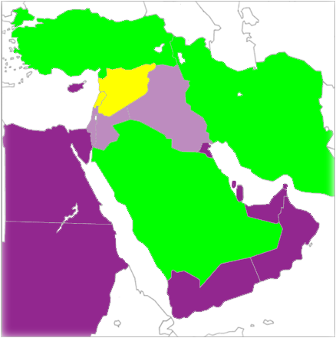
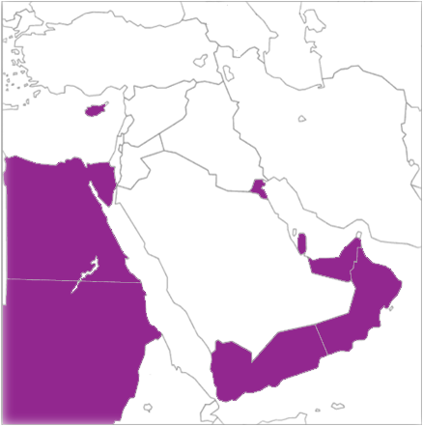
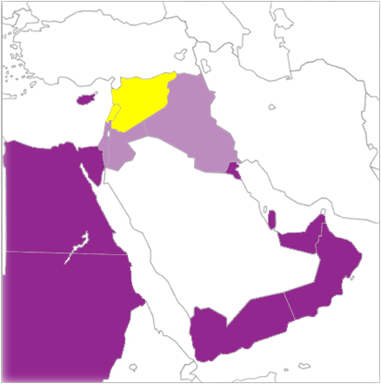
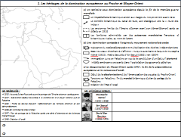
1. Les héritages de la domination européenne au Proche et Moyen-Orient
Mer Noire
Des frontières tracées par les colonisateurs qui ne tiennent pas compte des réalités humaines et économiques à l’origine de la plupart des conflits territoriaux du XXe siècle
Une politique britannique ambivalente qui jouent sur les aspirations nationalistes arabes et sionistes antagonistes
TURQUIE
Mer Caspienne
1946
IRAN
Mer Méditerranée
1943
1932
1946
1961
1936
Golfe persique
ARABIE SAOUDITE
EGYPTE
1971
Mer Rouge
1971
1967
Légende

Slide 11
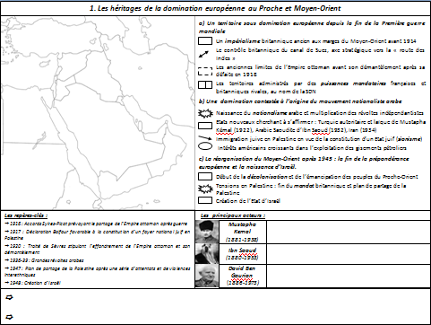
Les principaux acteurs :
Mustapha Kemal
(1881-1938)
Fondateur de la Turquie moderne en 1923, régime laïque et autoritaire inspiré par l’Occident dont il est le premier président, surnommé « Atatürk ».
Ibn Saoud
(1880-1953)
Premier roi de l’Arabie Saoudite et fondateur de la dynastie saoudienne en 1932
David Ben Gourion
(1886-1973)
Juif polonais immigré en Palestine, sioniste qui dirigea la communauté juive en Palestine durant le mandat britannique
Fondateur de l’Etat d’Israël et premier dirigeant d’Israël

Slide 12
a) Des tensions et des crises liées à la bipolarisation de la région
Les Etats soutenus économiquement et militairement par l’URSS
Les Etats alliés des Etats-Unis (pacte de Bagdad, Israël, Arabie Saoudite)
La crise de Suez 1956 qui marque la fin des espoirs européens de peser dans la région
L’échec du panarabisme nassérien, comme forme de non-alignement
Les renversements d’alliance au profit des Etats-Unis
b) Des conflits régionaux, progressivement instrumentalisés par les deux superpuissances, qui déstabilisent la région
Les guerres israélo-arabes qui permettent à Israël de s’imposer comme la puissance militaire régionale et qui obligent l’Egypte à normaliser ses relations
La révolution iranienne : l’affirmation de l’islamisme politique
La zone de front de la guerre Iran-Irak
Les guerres civiles interethniques et interconfessionnelles (Liban de 1975 à 1990)
Le problème israélo-palestinien

Slide 13
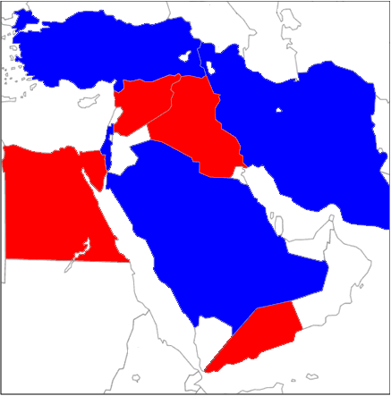
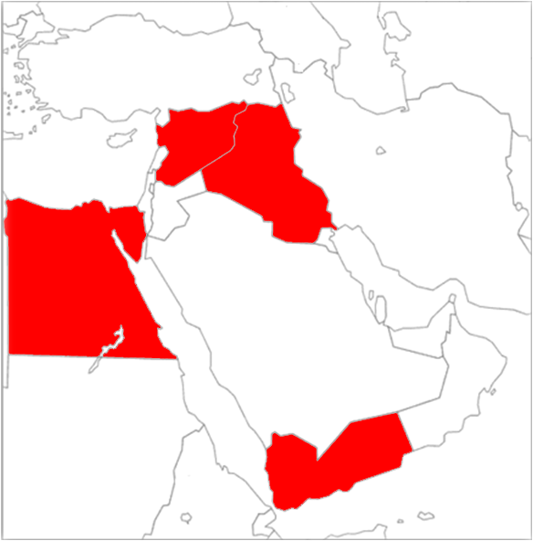
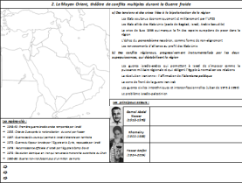
2. Le Moyen Orient, théâtre de conflits multiples durant la Guerre froide
Mer Noire
Un espace stratégique pour ses ressources qui est au cœur des rivalités entre les Etats-Unis et l’URSS
Des Etats arabes obligées de reconnaître la supériorité militaire d’Israël et de normaliser leurs relations avec elle
 La menace de la contagion révolutionnaire iranienne qui accroît les tensions avec les puissances voisines sunnites.
URSS
URSS
Mer Caspienne
TURQUIE
SYRIE
IRAK
IRAN
Mer Méditerranée
ISRAEL
ARABIE SAOUDITE
Golfe persique
EGYPTE
Mer Rouge
Océan Indien
Légende

Slide 14
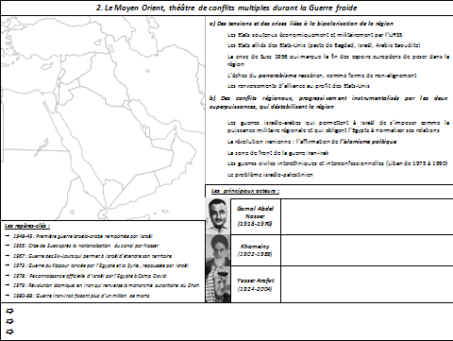
Les principaux acteurs :
Gamal Abdel Nasser
(1918-1970)
Colonel qui participe au coup d’Etat contre le roi Farouk en 1952, il devient raïs en 1954
Soutenu par l’URSS, il incarne le panarabisme et est un des leaders du mouvement non-aligné
Grande popularité dans le monde arabe
Khomeiny (1902-1989)
Chef chiite religieux, opposant au Shah d’Iran qu’il renverse en 1979
« Guide spirituel de la Révolution », il instaure une théocratie répressive hostile aux USA, à Israël et à l’occidentalisation
Yasser Arafat
(1924-2004)
Chef historique du Fatah, qui prend la tête de l’OLP en 1969
Partisan de la guérilla terroriste puis ouvert aux négociations
Signataire des accords d’Oslo en 1993
Premier président de l’Autorité palestinienne

Slide 15
Un interventionnisme américain qui veut redessiner le Moyen-Orient
Présence militaire américaine
Intervention multilatérale dirigée par les Etats-Unis contre l’Irak (Guerre du Golfe)
Intervention des Etats-Unis et de l’OTAN au nom de l’ONU pour lutter contre le terrorisme islamiste et le régime des Talibans (guerre en Afghanistan)
Intervention américaine unilatérale contre l’Irak
b) Un espace déstabilisé par des conflits nouveaux
Enlisement des armées américaines et occidentales
Arc chiite dominé par l’Iran, hostile aux Etats-Unis et à Israël
Etats quasi-faillis ou en guerre civile, propices aux conflits interethniques et au développement du terrorisme
Montée de la piraterie le long des grands axes commerciaux
Contestations populaires du Printemps arabe
c) Des risques de plus en plus nombreux qui menacent l’ordre international
Montée d’un sentiment antiaméricain dans les opinions publiques
Menace de prolifération nucléaire
Non-application des accords israélo-palestiniens (2e intifada, mur de séparation, terrorisme)
Des puissances régionales aux ambitions antagonistes

Slide 16
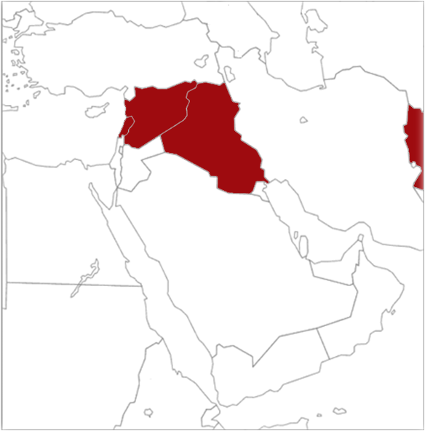
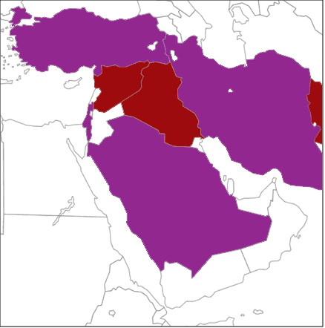
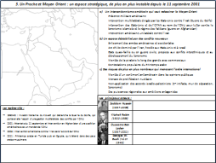
3. Un Proche et Moyen Orient : un espace stratégique, de plus en plus instable depuis le 11 septembre 2001
Mer Noire
Un impérialisme américain qui s’appuie sur des puissances régionales mais qui est de plus en plus très contesté après de nombreuses interventions militaires aux résultats mitigés
Un espace « poudrière » marqué par de multiples conflictualités, qui rendent illusoires une pacification régionale
 Le cœur du terrorisme islamiste mondial aux ramifications complexes
Mer Caspienne
TURQUIE
SYRIE
IRAK
IRAN
Mer Méditerranée
ARABIE SAOUDITE
Golfe persique
EGYPTE
Mer Rouge
Océan Indien
Légende

Slide 17
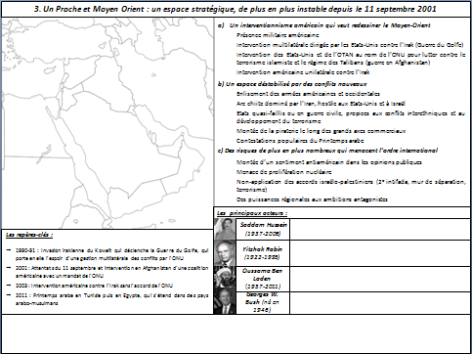
Les principaux acteurs :
Saddam Hussein
(1937-2006)
Membre du parti Baas irakien et général
Dirige de manière autoritaire l’Irak de 1979 à 2003
Condamné à mort pour crimes contre l’humanité
Yitzhak Rabin (1922-1995)
Général israélien, vainqueur de la Guerre des Six-jours
Signataire des accords d’Oslo en 1993 marquant la reconnaissance de l’Autorité palestinienne ,
Assassiné par un extrémiste israélien en 1995
Oussama Ben Laden
(1957-2011)
Chef saoudien du réseau terroriste Al Qaida
Commanditaire de plusieurs attentats contre les Etats-Unis, dont celui du 11 septembre
Organisateur de camps d’entraînement djihadistes
Georges W. Bush (né en 1946)
Président américain néoconservateur, partisan de la guerre préventive et de l’unilatéralisme, à l’origine de l’hostilité croissante des opinions publiques arabo-musulmanes envers les Etats-Unis

